Slide 1
TERAPIJSKI ODNOs
PROBLEMI TERAPIJSKE SURADNJE
Anita Šugić

Slide 2
Dnevni red….
4 bitne smjernice koje trebamo imati na umu na svakoj seansi!
Kako pokazati dobre vještine savjetovanja?
Kako pratiti klijentove emocije i dati povratnu informaciju?
Kako surađivati sa klijentima?
Kako prilagoditi terapijski odnos pojedincu?
Kako upotrijebiti samootkrivanje?
Kako pomoći klijentima da generaliziraju što su naučili na druge odnose?
Kako se nositi sa vlastitim negativnim reakcijama?

Slide 3
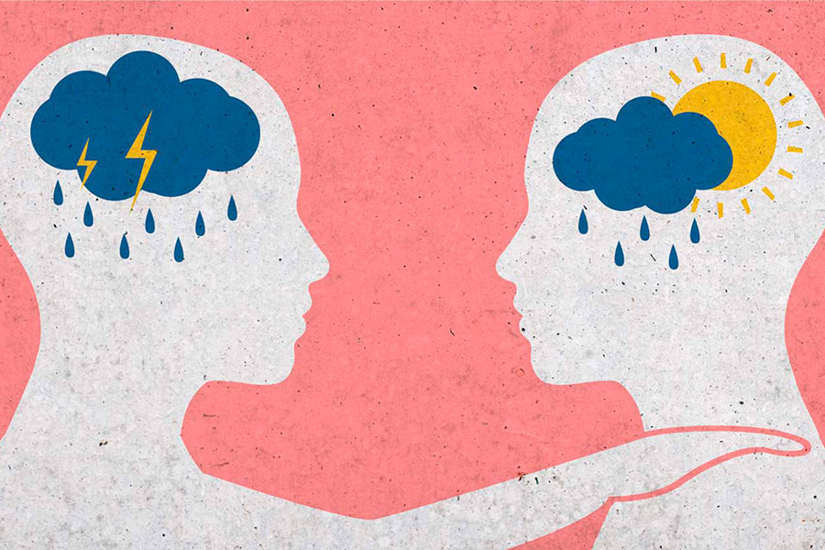
Dobre vještine savjetovanja
Implicitino i eksplicitno slati poruke:
„Uvažavam te i stalo mi je do tebe.”
„Želim razumjeti što proživljavaš i pomoći ti.”
„Uvjeren sam da ti KBT može pomoći i da skupa možemo dobro raditi.”
„Nisu me preplavili tvoji problemi.”
„Pomogao/la sam i drugima sa sličnim problemima.”

Slide 4
Dobre vještine savjetovanja
Empatija – „Sigurno vam je teško jer je vaša bivša supruga ljuta.”
Prihvaćanje klijenta – „Razumijem da ste zbog ljutnje ________ (disfunkcionalna strategija suočavanja – npr. vikali na muža) ovaj tjedan”
Potvrda – „Sigurno vam je teško započeti razgovor s ljudima.”
Provjeravanje razumijevanja – „Ako sam dobro razumjela, ona je rekla…;vi ste se osjećali…; onda ste učinili…”
Ulijevanje nade – „Razlog što sam puna nade zbog vas je….”
Toplina – „Drago mi je što ste uspjeli izaći toliko puta iz vašeg stana.”
Pokazivanje interesa – „Recite mi više o vašim unucima.”
Pohvala – „Nuđenje pomoći vašem susjedu je bilo vrlo ljubazno od vas. Nisam sigurna da bi svi učinili to što ste vi.”

Slide 5

Dobre vještine savjetovanja
Brižnost – „Važno mi je da ova terapija bude prava za vas.”
Ohrabrivanje – „Činjenica da ste se osjećali malo bolje kada ste proveli vrijeme sa prijateljima je jako dobar znak.”
Pozitivnost – „Odlično je što ste uspjeli riješiti vaš porez.”
Pozitivno viđenje klijenta – „Zvuči mi da je bilo komplicirano shvatiti što nije u redu sa nećakovim automobilom. Jako ste dobri u takvim situacijama.”
Suosjećanje – „Žao mi je što ste imali tako uznemirujući razgovor sa vašom bivšom suprugom.”
Humor – „Trebate vidjeti mene kada…”

Slide 6
Praćenje klijentovih emocija i traženje povratne informacije
Tijekom seanse pratite facijalnu ekspresiju, govor tijela, izbor riječi i ton glasa klijenata – ukoliko primijetite da su se uznemirili važno je to spomenuti:
  „Čini mi se da ste se uznemirili.”
  „Kako se sada osjećate?”
  „O čemu sada razmišljate?”
Ukoliko klijent izrazi negativne misli o sebi, procesu, terapiji ili vama važno je to pohvaliti „Dobro je da ste mi to rekli”
Tražiti povratnu informaciju
  „Što mislite o seansi?”
  „Ima li nešto što vam je bilo nejasno ili vam je zasmetalo?”
  „Želite li da nešto bude drugačije sljedeći put?”
Ukoliko ne prodiskutirate klijentove negativne povratne informacije manje će biti usmjereni na seanse i rad na sebi, možda će i odustati

Slide 7
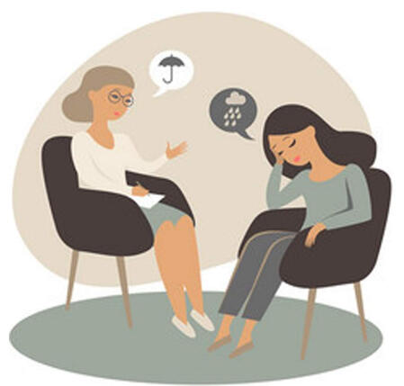
Suradnja s klijentom
Važno obilježje KBT-a – kroz tretman na mnogo načina se razvija suradnja.
Klijent i terapeut zajedno donose razne odluke:
Na kojim ciljevima raditi tijekom seansi?
Koliko vremena posvetiti kojem cilju i problemu?
Otkriti automatske misli, emocije, ponašanja i psihološke odgovore.
Koje tehnike i intervencije probati?
Koje self-help tehnike vježbati kod kuće?
Koliko često se sastajati?
Kada prorijediti seanse i završiti terapiju?

Slide 8
Prilagođavanje terapijskog odnosa pojedincu
Važne su vještine savjetovanja ali i vještina prilagođavanja svakom klijentu – većina klijenata pozitivno reagira na vještine savjetovanja ali treba paziti na mjeru
Važno je prepoznati da terapeutova pozadina i kultura utječu na njegova vjerovanja i to kako se terapeut vidi, ponaša i govori prema klijentu
Notes:
Sažeti u 2 natuknice

Slide 9
Samootkrivanje
Važno je da ima svrhu: npr. jačanje terapijskog odnosa, normaliziranje klijentovih teškoća, pokazivanje kako KBT tehnike mogu pomoći
Oprezno sa društvenim mrežama
Ukoliko smatramo da odgovori ne bi bili korisni klijentu, oduzimaju vrijeme, ne želimo na njih odgovoriti - „Možemo razgovarati o meni, ali onda nažalost nećemo imati dovoljno vremena da razgovaramo o tome što je vama važno, kako možete provoditi vrijeme. Je li u redu da se vratimo na…?”
Ako je klijent perfekcionist – podijeliti s klijentom što nama pomaže te da mi npr. imamo podsjetnik na radnom stoli na kojem piše „Dovoljno dobro”
Notes:
Prekriženo izostaviti jer su nam dovoljni ovi ostali primjeri

Slide 10
Problemi u terapijskoj suradnji
Zašto kod nekih klijenta dolazi do teškoća u odnosu dok kod drugih ne?
Klijenti u terapiju donose vjerovanja o sebi, drugim ljudima, odnosu prema terapiji kao i karakteristične obrasce ponašanja i suočavanja
Klijenti koji ulaze u tretman s vjerovanjem - „Drugi ljudi su pouzdani i žele pomoći”; „Problemi u odnosima se mogu popraviti.” – relativno je lako surađivati s njima
ALI neki klijenti vjeruju „Drugi će me povrijediti.”; „Problemi u odnosima se ne mogu poboljšati.” – ranjivi su, ponekad žele dominirati/kontrolirati seansom i izbjegavaju određene teme
Notes:
Problemi u terapijskoj suradnji – naslov

Slide 11
Rješavanje problema u terapijskoj suradnji
Problem se javlja kada klijent da negativan feedback („Mislim da me ne razumijete”, „Ponašate se prema meni kao svi drugi.”)
Indirektno okrivljujući sebe – „Možda nisam dovoljno jasan.” – detaljnije ispitati kako bi saznali postoji li problem i hoće li negativno utjecati na terapijski savez
koristiti konceptualizaciju da bismo prevenirali i riješili probleme u terapijskoj suradnji.
  ako klijent kaže „Ovo mi ne pomaže.” ili prepoznate AM „Vama nije stalo.”
    pohvaliti ga - „Dobro je da ste mi to rekli.”
    konceptualizirati problem
    planirati strategije
Notes:
Naslov – rješavanje problema u terapijskoj suradnji
Nakon ovog slajda sam Vam premjestila mini prikaze slučaja iz knjige o složenim problemima, jer su upravo to primjeri popravljanja terapijskog saveza.

Slide 12
Prikaz 1. slučaja: pacijent koji tvrdi da ga terapeut ne razumije
Klijentica je izrazila kako ju terapeutkinja ne razumije jer ima sve što ona nema (udana je, ima posao, djecu) – terapeutkinja je reagirala empatično, izražavajući želju da pomogne, tražeći od pacijenta dopuštenje za primjenu metode rješavanja problema te jasno naglašavajući kako je spremna i želi razumjeti
Uspoređujući se s drugim aktiviralo se bazično vjerovanje o inferiornosti klijentica je koristila svoju strategiju suočavanja optuživanja drugih
T: ”O to vam sigurno izgleda jako nepošteno.”
T: ”U pravu ste, jest. Možete li mi objasniti što ja to ne razumijem? Stvarno bi vam željela pomoći.”
Notes:
Predlažem da na slajd stavite 1-3 natuknice: bit problema i bit intervencije (npr. klijent je…., terapeut je pomogao klijentu da identificira i preispita točnost vjerovanja X, a potom je…). Tu možete izdvojiti tj. citirati poneku rečenicu koja pokazuje glavnu intervenciju terapeuta (ne velike komade razgovora).
Kada dođete do tog slajda, ukratko kolegama prepričajte svojim riječima taj primjer, tj. što se dogodilo i što je terapeut napravio.

Slide 13
Prikaz 2.slučaja: pacijent koji vjeruje da njegova terapeuta nije briga
Alexander se jako naljutio kada je terapeutkinja završila seansu na vrijeme, na samom kraju seanse želio je razgovarati o novom problemu
T:”Žao mi je što sada nemamo više vremena o tome razgovarati. Možemo li to staviti kao prvu točku dnevnog reda u sljedećoj seansi?
Na sljedećim seansama razgovarali su o njegovu vjerovanju o nevoljenosti – preosjetljivost na druge ljude kojima nije stalo do njega - strategija suočavanja - odbacivanje prije negoli oni odbace njega

Slide 14
Prikaz 3.slučaja: pacijent koji sumnja u uspješnost terapije
David je bio na tretmanu kod brojnih profesionalaca dok nije započeo tretman kognitivne terapije – obično je rano odustajao zbog čega nije imao mnogo uspjeha
Kada je T naglasila kako je važno učiti odgovarati na svoje automatske misli, njegovo bazično vjerovanje o nesposobnosti se aktiviralo te je koristio svoju strategiju suočavanja - izbjegavanje
D:” …mislim da ova terapija nije za mene…Ne vidim kako mi razgovor o mojim mislima može pomoći.”
T:”U pravu ste. Samo dolaženje i razgovaranje ne može pomoći – ili ne dovoljno. Pomoći će male promjene koje ćete imati u svakodnevnom životu. „

Slide 15
Prikaz 4.slučaja: pacijent koji se osjeća prisiljen dolaziti na terapiju
Šesnaestogodišnji adolescent upućen od strane škole i roditelja, ne želi odgovarati na pitanja
Terapeutkinja je pretpostavila kakve su mu automatske misli te je suosjećala s njim i objasnila da je njegova reakcija normalna, a zatim pokušala predočiti prednosti koje bi za njega terapija mogla imati
„…ne krivim te što ne želiš biti ovdje…voljela bih vidjeti mogu li ti pomoći…ti ćeš prosuditi vrijedi li sa mnom razgovarati ili sam potpuno bez veze.”

Slide 16
Prikaz 5.slučaja: pacijent koji daje negativnu povratnu informaciju
Na samom kraju seanse terapeut je tražio povratnu informaciju o susretu, klijent je izrazio nezadovoljstvo zbog izražavanja emocija u skalama, terapeut je empatično izrazio razumijevanje i objasnio da će se time baviti na početku sljedećeg susreta
„…razmislit ću o tome ovaj tjedan. Ne bi vam volio dati površan odgovor. Stoga, ako se slažete, o tome ćemo razgovarati odmah na početku seanse.”
U sljedećoj seansi je objasnio zbog čega je potrebno mjeriti stupanj vjerovanja i emocija - „Vjerujete li u to malo, srednje ili puno?”
- „Osjećate li se sada bolje, isto ili gore?”

Slide 17
Generaliziranje na druge odnose
Kada klijent ima netočno viđenje vas, vjerojatno je tako i sa drugim ljudima – ukoliko je tako možete im pomoći kroz Sokratovsko propitivanje da donesu zaključke o vašem odnosu, i da ih testiraju na drugim odnosima.
Notes:
Umjesto dialoga ukratko usmeno prepričajte ovu intervenciju terapeuta („primjerice, ako terapeut primjećuje da je klijentica osjetljiva na moguće znakove odbacivanja od strane terapeuta, terapeut prvo restrukturira te ideje, a potom propituje ima li klijentica slične interpretacije i reakcije u drugim odnosima. Potom, …)
Na slajdu može ostati samo ova Vaša natuknica.
Naslov slajda stavite: Generaliziranje na druge odnose

Slide 18
Negativne reakcije terapeuta prema klijentima
Identificirajte i odgovorite na vlastite NAM o klijentu – napravite karticu za suočavanje
Preispitajte Vaša očekivanja od klijenta
Preispitajte očekivanja od sebe –vodite računa o tome da su realistična
Jasno definirajte problem i uklopite ga u konceptualizaciju klijenta
Budite znatiželjni
Napravite problem solving sa kolegom ili supervizorom
Svakodnevno brinite o sebi (duboko disanje, šetnja, razgovor s prijateljem, jesti zdravo, mindfulness)
Notes:
Ostaviti samo ovo neprekriženo, o ostalom ćemo zajedno raspravljati u nekom času na radionici

Slide 19
Literatura:
Beck, J.S.(2021). Cognitive Behavior Therapy: Basics and Beyond. The Guilford Press.
Beck, J. (2011). Kognitivna terapija za složene probleme. Jastrebarsko: Naklada Slap.

